Slide 1
e-Prelude.com
Visite guidée - session 0
Démarrage

Slide 2
La structure du logiciel
S1
Articles
PIC
Prévision
d’activité
S2
S5
Nomenclatures
PDP
Commandes
Données
techniques
S6
Ressources
Stocks
S4
S3
Calcul des
besoins nets
Gammes
Livraisons
Ordres de
fabrication
Ordres d’achat
S8
S10
Contrôle
de gestion
Ordo
Lancement
Achats
Appro
S7
Suivi de
fabrication
Réception
Comptabilité
générale
S9
Notes:
A gauche en jaune, le bloc de gestion des données techniques
Cliquer sur un pavé pour accéder directement à la diapo détaillée
Des boutons RETOUR figurent sur ces diapo pour revenir ici.

Slide 3
Les « métiers » concernés
1
Services techniques
8
Comptabilité générale
2
Commercial
7
Contrôle de gestion
ERP
3
Planification
6
Fabrication
4
Achats
5
Logistique

Slide 4
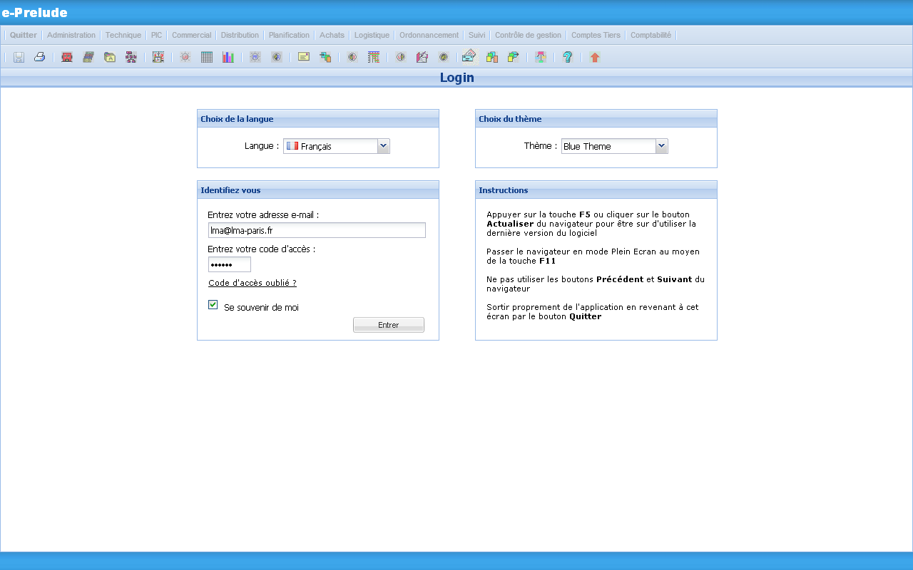
La page de login du logiciel
Entrer

Slide 5
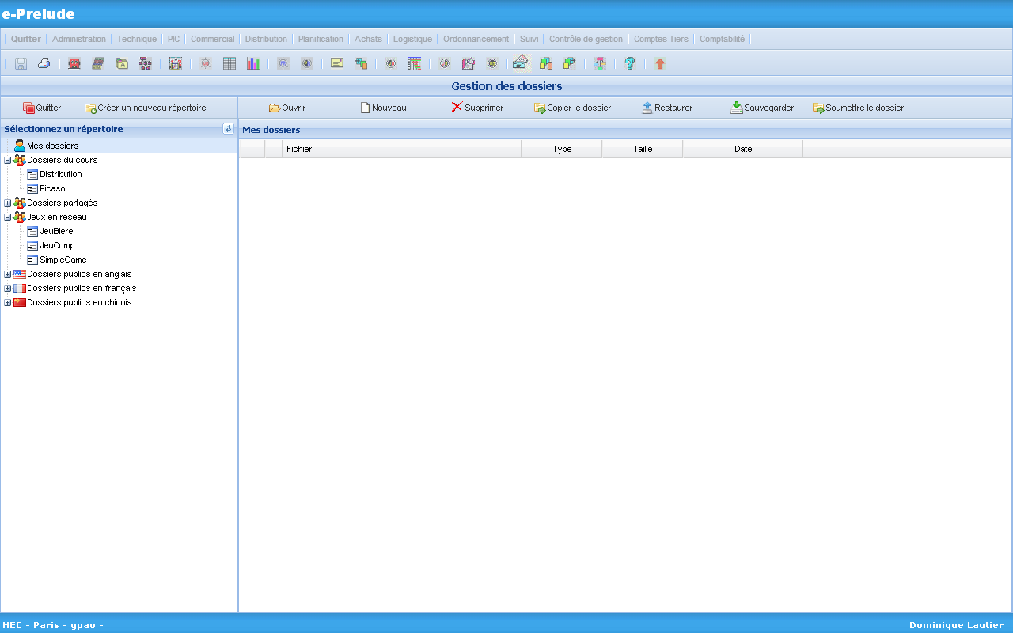
Créer la base de données (1)
Cliquer sur
‘Nouveau’

Slide 6
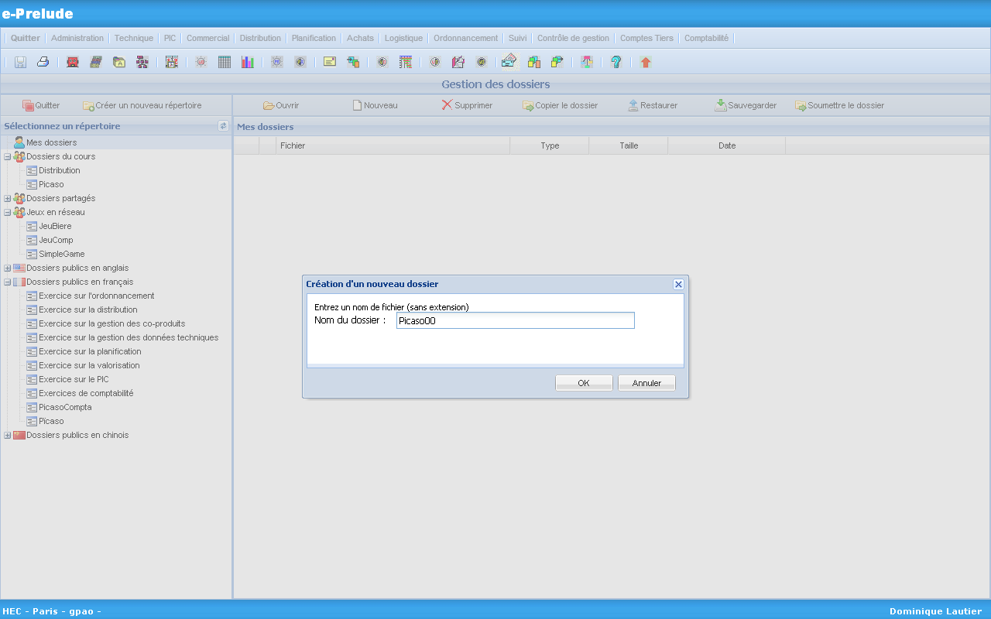
Créer la base de données (2)
Tapez ‘Picaso00’ et validez par OK

Slide 7
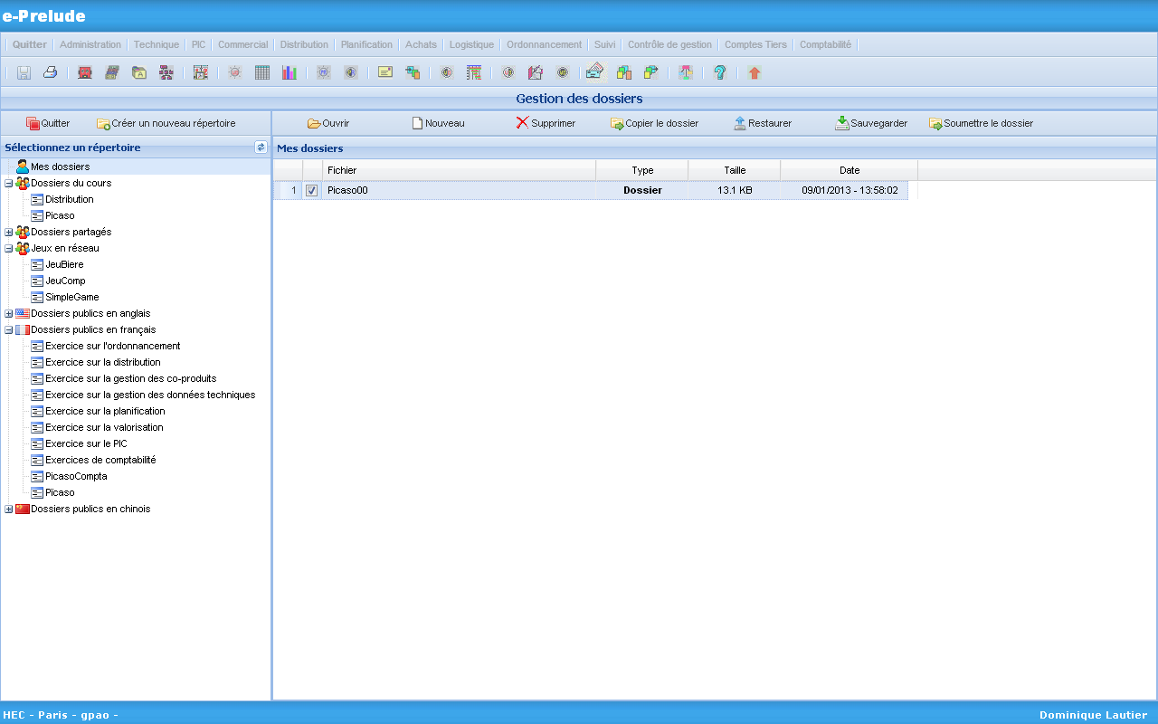
Ouvrir la base de données
Sélectionnez ‘Picaso00’ et cliquer sur ‘Ouvrir’

Slide 8
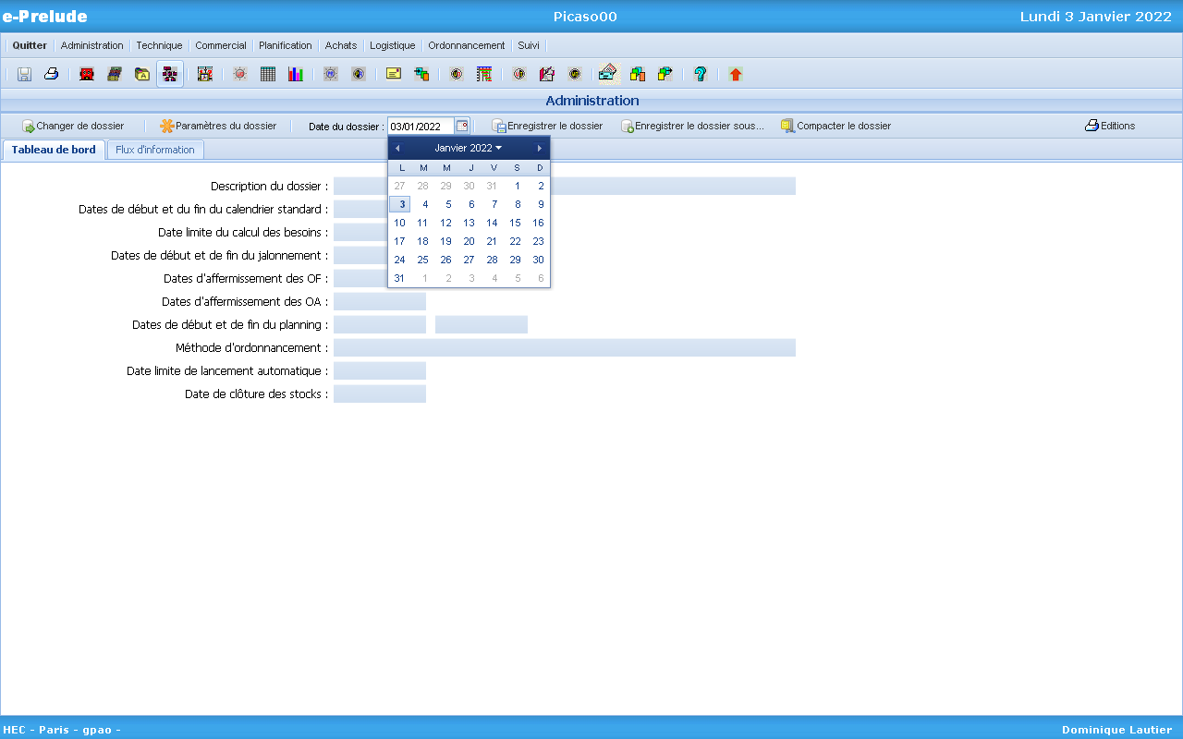
La page Administration
1. Changez la date
en cliquant sur la zone
Sélectionnez le 3 janvier 2022
2. Cliquez sur ‘Paramètres du dossier’

Slide 9
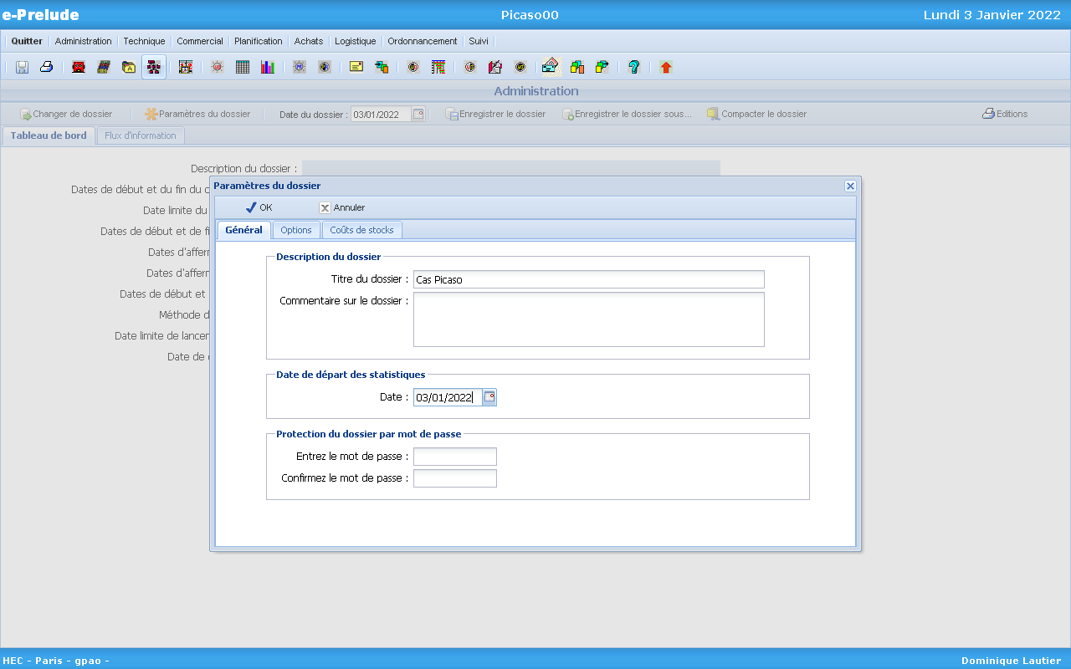
Titre du dossier
1. Entrer le titre du dossier
‘Cas Picaso’
2. Cliquez sur ‘Options’

Slide 10
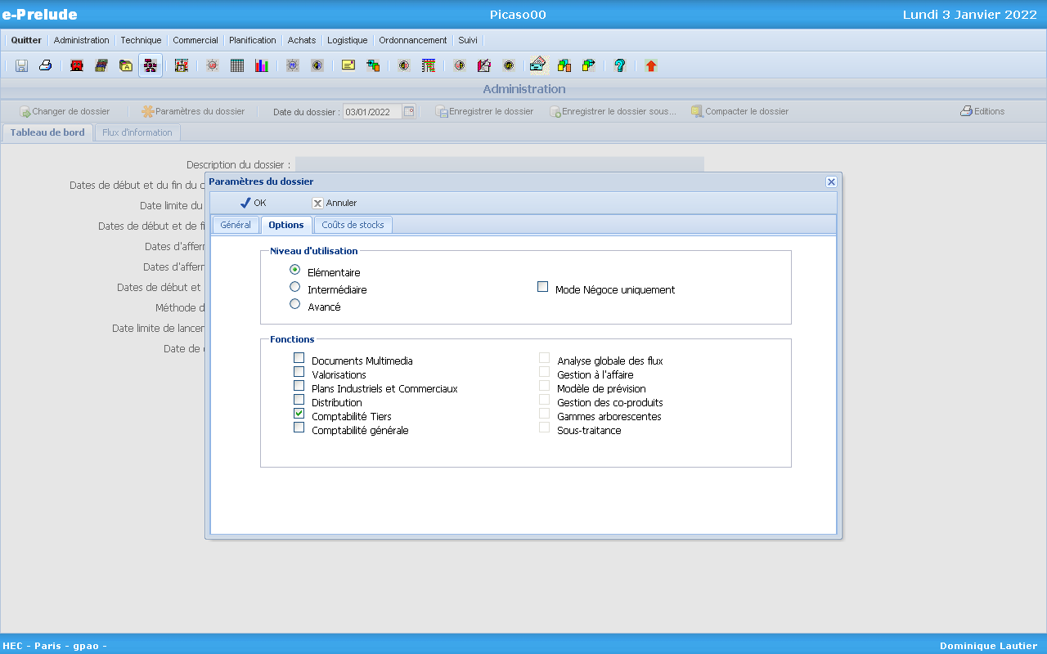
Options du dossier
2. Validez par OK
1. Cochez l’option ‘Comptabilité Tiers’

Slide 11
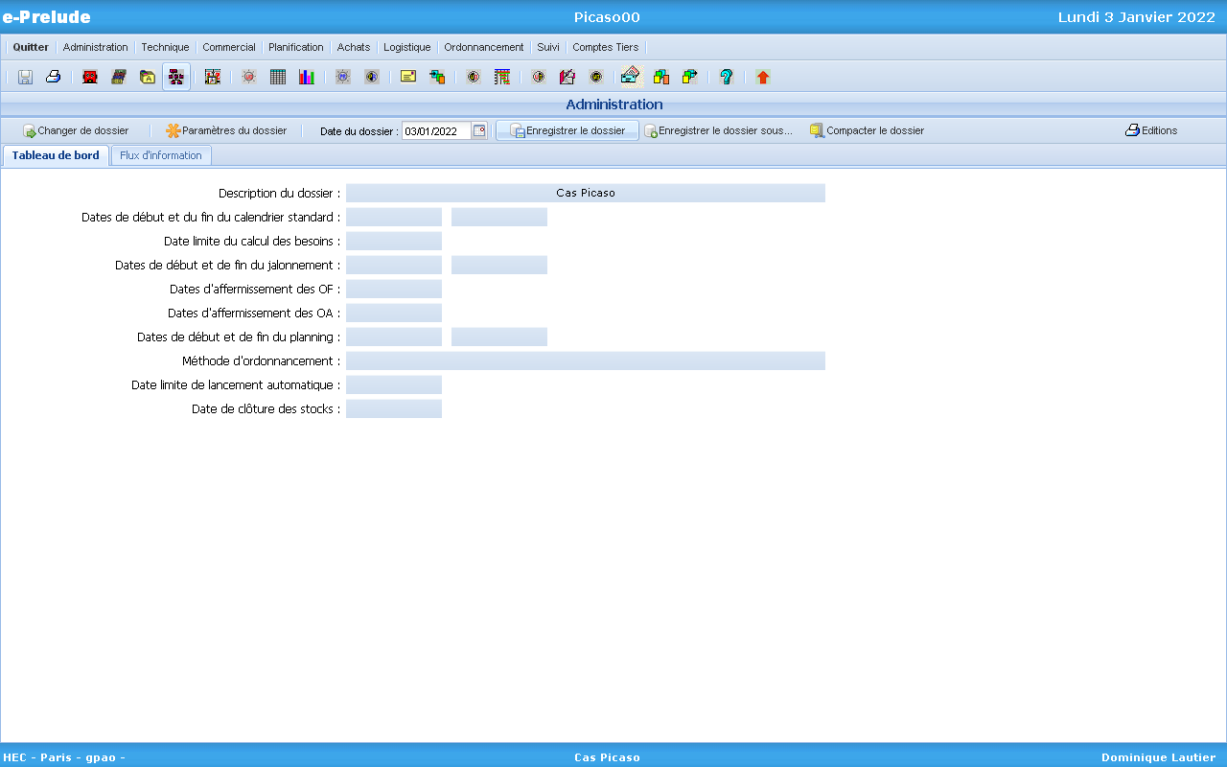
Enregistrer le dossier
Cliquez sur ‘Enregistrer le dossier’

